Slide 1
PHÒNG GIÁO DỤC VÀ ĐÀO TẠO QUÂN LONG BIÊN
TRƯỜNG MẦM NON THẠCH CẦU
Hoạt động phát triển ngôn ngữ
Đề tài: Truyện: “ Qua đường”
Lứa tuổi: 4 - 5 tuổi)

Slide 2
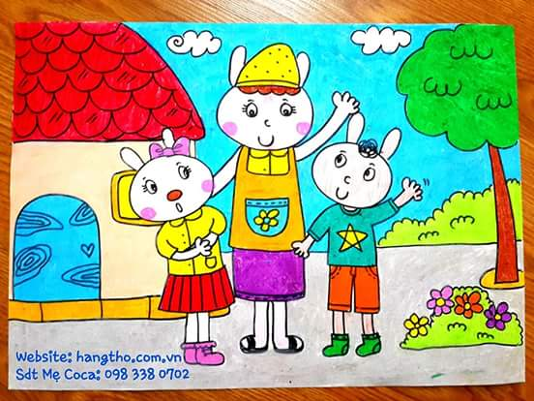

Slide 3
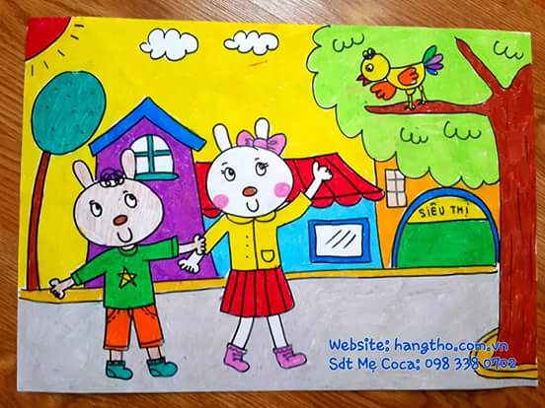

Slide 4
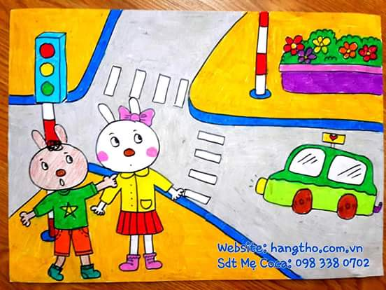

Slide 5
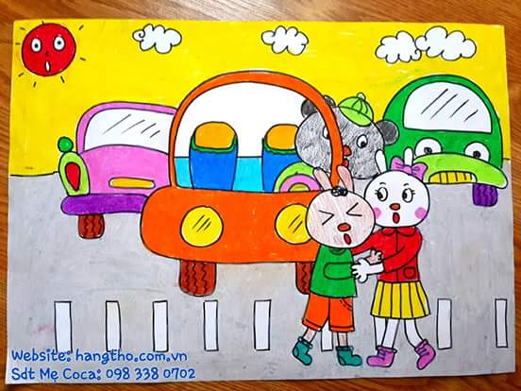

Slide 6
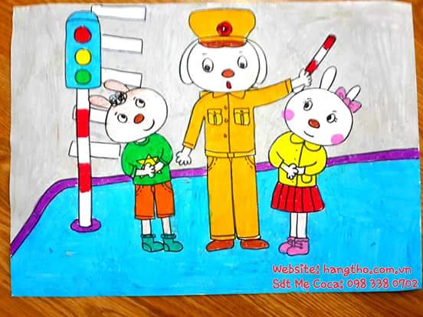

Slide 7

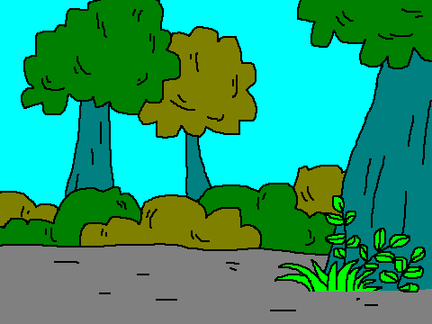




KÝnh chóc c¸c c«
Dồi dào sức khỏe
Chóc c¸c bÐ
ch¨m ngoan häc giái

